Slide 1
Indirect Visual Odometry with Optical Flow
Chenguang Huang, Andong Tan
München, 26. July 2019
弄个全局变量
全部打印出来
直接运行，
截图
数据进表格

Slide 2
Overview
1. Introduction
1.1 Lukas Kanade Method for Optical Flow
1.2 Project Pipeline
2. Comparison
2.1 Precision Comparison
2.2 Execution Time Comparison
2.3 Visualization Comparison
3. Conclusion
1

Slide 3
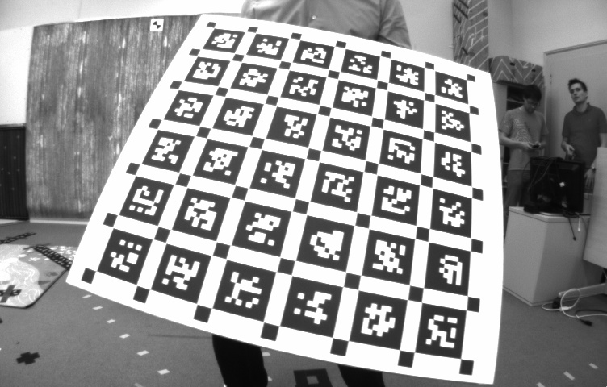
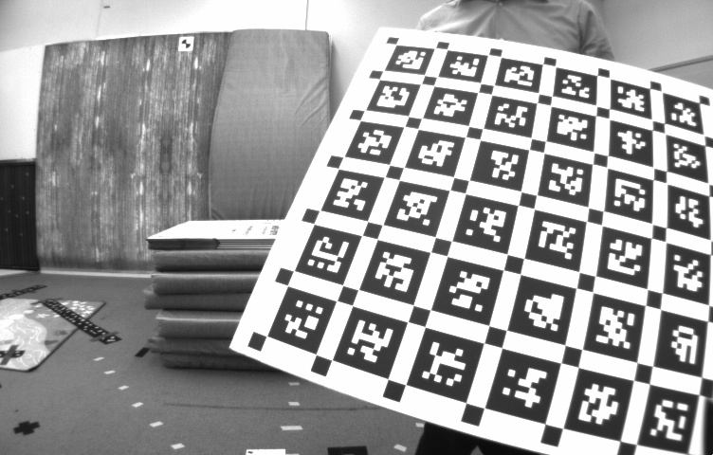
1 Introduction
1.1 Lukas Kanade method for optical flow
Input: two images, key points in one image
Output: the key points in the other image(the motion of the key points).
Input key point position
Output key point position
1

Slide 4
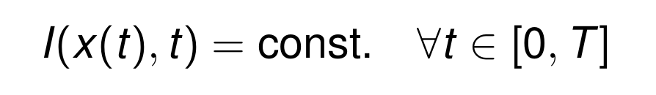
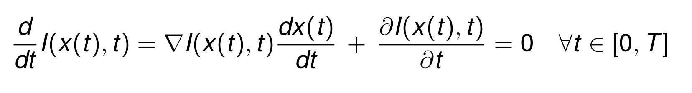
1 Introduction
1.1 Lukas Kanade method for optical flow
What is Lukas Kanade Method?
A method to estimate the motion of object in image. It is based on one assumption:
the brightness of a moving point remains constant over time
Derivative with respect to time
1

Slide 5
1 Introduction
Keypoints detection in every key frame:
yes
Keyframe?
no
First image?
……
yes
no
1 Key points detection in left image
2 Calculate key points in right image according
to left image (OF)
3 Compute essential matrix, find inlier
4 Localize camera
5 Initialize landmarks
1 Calculate key points in left image
according to left image in last time step (OF)
2 Separate the left image into cells and detect
new points in empty cells
3 Calculate the keypoints in right image (OF)
according to left image
4 Compute essential matrix and find inlier
5 Localize camera
6 Create new landmarks
7 Optimization
(8 frame-frame triangulation)
OF = Optical Flow
1

Slide 6
1 Introduction
Use optical flow and keypoints detection in key frame:
yes
Keyframe?
no
First image?
1 Calculate key points in left image
according to left image in last time step (OF)
2 Separate the left image into cells and
calculate the number of empty cells
3 (no calculation of essential matrix)
Because no relative pose between frame
4 Localize camera
6 If not enough key points/inliers/
too many empty cells && optimization is not
running and not finished, set the next frame
as key frame
……
OF = Optical Flow
1

Slide 7
A picture about optical flow
Some lines
Stereo
Frame to frame
Dr. rer. nat. Erika Mustermann (TUM) | kann beliebig erweitert werden | Infos mit Strich trennen
1

Slide 8
A picture about cell
Empty cells -----→ detection
not enough key points/inliers/
too many empty cells && optimization is not
running and not finished,
Dr. rer. nat. Erika Mustermann (TUM) | kann beliebig erweitert werden | Infos mit Strich trennen
1

Slide 9
2 Comparison
2.1 Precision Comparison
2.2 Execution Time Comparison
2.3 Visualization Comparison
Dr. rer. nat. Erika Mustermann (TUM) | kann beliebig erweitert werden | Infos mit Strich trennen
1

Slide 10
Parameter Sets (Optical flow version)
 | Set 1 | Set 2 | Set 3 | Set 4 | Set5
Cell width: | 47
Cell height: | 30
Num of cells: | 16*16 | 16*16
Min number of key points: | 200 | 200
Max number of empty cells: | 100 | 90 | 100 | 105 | 110
Precision level in key point detection: | 0.001
Dr. rer. nat. Erika Mustermann (TUM) | kann beliebig erweitert werden | Infos mit Strich trennen
1

Slide 11
Parameter Sets (Direct detection version)
 | Set D-1 | Set D-2 | Set D-3 | Set D-4
Default…
Precision level in key point detection: | 0.001
Dr. rer. nat. Erika Mustermann (TUM) | kann beliebig erweitert werden | Infos mit Strich trennen
1

Slide 12
2.1 Precision Comparison
Optical Flow Version:
 | Set 1(100) | Set(90) | Set3(100) | Set4(105) | Set5(110)
Rmse: just this | 5.26 | 6.84 | 5.828 | 5.925 | 5.602
Mean: | 0.105 | 0.135 | 0.116 | 0.119 | 0.114
Min: | 0.01 | 0.010 | 0.022 | 0.028 | 0.016
Max: | 0.24 | 0.290 | 0.253 | 0.271 | 0.242
Precision level in key point detection: | 0.001
Dr. rer. nat. Erika Mustermann (TUM) | kann beliebig erweitert werden | Infos mit Strich trennen
1

Slide 13
2.1 Precision Comparison
Direct Detection Version:
Parameter set: Set 1 Set 2 Set 3 Set 4
Rmse: 5.53(5.26) 5.95
Mean: 0.107(0.105) 0.118
Min: 0.018(0.01) 0.020
Max: 0.288(0.24) 0.359
CHECK Rmse 0.1
*Rmse: root mean square error
Dr. rer. nat. Erika Mustermann (TUM) | kann beliebig erweitert werden | Infos mit Strich trennen
1

Slide 14
2.2 Execution Time Comparison
Optical Flow Version:
Parameter set: Set 1 Set 2 Set 3 Set 4
Execution time(s)
Detection: 5.83
Stereo match: 39.28
Frame to frame match: 204.78
Localization: 24.29
Add landmark: 0.18
Optimization: 271.27
Other
Total num. of opt. landmark: 243428
Total num. of opt. observation: 2049019
Dr. rer. nat. Erika Mustermann (TUM) | kann beliebig erweitert werden | Infos mit Strich trennen
1

Slide 15
2.2 Execution Time Comparison
Direct Detection Version:
Parameter set: Set 1 Set 2 Set 3 Set 4
Execution time(s)
Landmark projection: 2.93
Detection: 66.6086 (5.83)
Stereo match: 0.178 (39.3)
Landmark match time: 7.54
Localization: 12.35 (24.29)
Add landmark: 0.072 (0.18)
Optimization: 103.907 (271.27)
Other
Total num. of opt. landmark: 222638 (243428)
Total num. of opt. observation: 561968 (2049019)
Dr. rer. nat. Erika Mustermann (TUM) | kann beliebig erweitert werden | Infos mit Strich trennen
1

Slide 16
2.3 Visualization Comparison
Demo
Dr. rer. nat. Erika Mustermann (TUM) | kann beliebig erweitert werden | Infos mit Strich trennen
1

Slide 17
Conclusion
Dr. rer. nat. Erika Mustermann (TUM) | kann beliebig erweitert werden | Infos mit Strich trennen
1

Slide 18
Dr. rer. nat. Erika Mustermann (TUM) | kann beliebig erweitert werden | Infos mit Strich trennen
1

Slide 19
Dr. rer. nat. Erika Mustermann (TUM) | kann beliebig erweitert werden | Infos mit Strich trennen
1

Slide 20
Dr. rer. nat. Erika Mustermann (TUM) | kann beliebig erweitert werden | Infos mit Strich trennen
1

Slide 21
Schrift
Das Grundprinzip ist, Informationen bestmöglich zu transportieren. Dazu muss vor allem die Schrift einheitlich und für alle im Raum lesbar sein.
Schriftart: Arial
Schriftgrößen:30 | 22 | 16 | 12
Zeilenabstand: 1,15mm
Die Einstellungen sind in den Textfeldern und Textfeldvorlagen dieses ppt-Masters als Standard eingestellt. Bei Diagrammen und Tabellen muss die Schriftgröße ggf. angepasst werden. Für Auszeichnungen im Fließtext kann auch fett markiert werden.
Bei großer Distanz bzw. kleinem Präsentationsmedium kann der Schriftgrad notfalls proportional erhöht werden.
Dr. rer. nat. Erika Mustermann (TUM) | kann beliebig erweitert werden | Infos mit Strich trennen
1

Slide 22
Farben
Als erstes soll mit schwarz und weiß gearbeitet werden. Für Aufwändigere Darstellungen sind Farben mit Bedacht und in möglichst geringem Umfang einzusetzen.
In diesem Folienmaster ist die Farbpalette festgelegt.
Zuerst mit den Primärfarben arbeiten.
Für z.B. komplexe Diagramme stehen nochSekundärfarben zur Verfügung.
Gering im Einsatz sind die Akzentfarben.
Dr. rer. nat. Erika Mustermann (TUM) | kann beliebig erweitert werden | Infos mit Strich trennen
1

Slide 23
Texte
Kurze und knappe Texte, Fließtexte linksbündig, kein Blocksatz
Beispiel:
Tem soluptam, nisi as verum ereprehendam at acculpa quidisq uissit volupta tusdant utem as etur, odi odis es doluptiae dem nimaion con nossinctenis pora quam voloria consenimus blabore everfer epeliquo maio etur.
Dr. rer. nat. Erika Mustermann (TUM) | kann beliebig erweitert werden | Infos mit Strich trennen
1

Slide 24
Aufzählung
Bei kleinen Aufzählungen auf Aufzählungszeichen verzichten und ggf. zusätzliche Leerzeile
Nur die wesentlichen Punkte nennen und Themen auf verschiedene Seiten splitten.
Punkt 1
Punkt 2
Wenn Unterpunkte in einer Aufzählung nötig sind ist ein Einrücken mit – möglich
Unterpunkt 1
Unterpunkt 1
Unterpunkt 2
Bei größeren Listen die Standardeinstellung • verwenden
Unterpunkt 1
Unterpunkt 2
Unterpunkt 3
Dr. rer. nat. Erika Mustermann (TUM) | kann beliebig erweitert werden | Infos mit Strich trennen
<number>

Slide 25
Bilder - Allgemein
schlichte Darstellung von Informationen
reduzierte Farben
Rahmen und Überlagerungen nach Möglichkeit vermeiden
Dr. rer. nat. Erika Mustermann (TUM) | kann beliebig erweitert werden | Infos mit Strich trennen
<number>

Slide 26

Bilder
Bildbeschreibung oberer Bildrand: Begrenzung durch Text
Dr. rer. nat. Erika Mustermann (TUM) | kann beliebig erweitert werden | Infos mit Strich trennen
<number>

Slide 27
Bilder
Überschrift 2
Hier steht ein einleitender oder beschreibender Fließtext und nach Wunsch eine Aufzählung
Punkt 1
Punkt 2
Punkt 3
Punkt 4
Dr. rer. nat. Erika Mustermann (TUM) | kann beliebig erweitert werden | Infos mit Strich trennen
<number>

Slide 28
Bilder
Bildbeschreibung oberer Bildrand: Begrenzung durch Text
Dr. rer. nat. Erika Mustermann (TUM) | kann beliebig erweitert werden | Infos mit Strich trennen
<number>

Slide 29
Bilder
Bildbeschreibung oberer Bildrand: Begrenzung durch Text
Dr. rer. nat. Erika Mustermann (TUM) | kann beliebig erweitert werden | Infos mit Strich trennen
<number>

Slide 30
Nicht formatfüllende Bilder
Weißer bzw. transparenter Hintergrund mit genug Freiraum anordnen
Dr. rer. nat. Erika Mustermann (TUM) | kann beliebig erweitert werden | Infos mit Strich trennen
<number>

Slide 31
Bilder Format füllend - maximale Bildgröße
Dr. rer. nat. Erika Mustermann (TUM) | kann beliebig erweitert werden | Infos mit Strich trennen
<number>

Slide 32
Nicht Format füllende Bilder
Alternativ mit formatfüllendem Hintergrund: 5 % schwarz
Beschriftungen können zusätzlich neben den Bildern angebracht werden
Bilderklärung
Dr. rer. nat. Erika Mustermann (TUM) | kann beliebig erweitert werden | Infos mit Strich trennen
<number>

Slide 33
Tabelle – Beispiel 1
Tabelle ohne Farbe und kein Rand innerer Seitenrand links 0 cm, oben z.B. 0,5 cm (für genug Zeilenabstand innerhalb)
Ø - Strecke | 39 km/Tag (14.360 km/Jahr)
Ø - Geschwindigkeit | 25 km/h
Ø - Verfügbare Ladezeit | 22 h/Tag
Kosten | Kleinwagen mit Verbrennungsmotor
Einsatzgebiet | Stadt und Umland
Dr. rer. nat. Erika Mustermann (TUM) | kann beliebig erweitert werden | Infos mit Strich trennen
<number>

Slide 34
Tabelle – Beispiel 2
Tabelle mit schwarzem Rand innerer Seitenrand links 0,15 cm, oben z.B. 0,5 cm (für genug Zeilenabstand innerhalb)
Ø - Strecke | 39 km/Tag (14.360 km/Jahr)
Ø - Geschwindigkeit | 25 km/h
Ø - Verfügbare Ladezeit | 22 h/Tag
Kosten | Kleinwagen mit Verbrennungsmotor
Einsatzgebiet | Stadt und Umland
Dr. rer. nat. Erika Mustermann (TUM) | kann beliebig erweitert werden | Infos mit Strich trennen
<number>

Slide 35
Diagramme – Beispiel 1
Nach Möglichkeit linksbündig bleiben Unnötige Striche und Balken vermeiden
Dr. rer. nat. Erika Mustermann (TUM) | kann beliebig erweitert werden | Infos mit Strich trennen
<number>

Slide 36
Diagramme
Dr. rer. nat. Erika Mustermann (TUM) | kann beliebig erweitert werden | Infos mit Strich trennen
<number>

